Slide 1
Flask_project Веб-приложение для управления пользователями и публикациями. Авторы: Лебедев Глеб, Пежемский Кирилл, Попов Артём

Slide 2



Постановка задач проекта
Цель проекта — разработка веб-приложения на Flask для регистрации, управления публикациями и демонстрации ключевых технологий Flask, включая работу с базой данных.
2

Slide 3



Структура приложения Модели данных и маршруты Приложение использует модели данных для хранения информации о пользователях и публикациях. Маршруты обеспечивают управление аутентификацией, отображение данных и навигацию. Шаблоны и динамическое отображение Для фронтенда используются Bootstrap и Jinja2, что позволяет динамически отображать данные в удобных HTML-формах, стилизованных для улучшения пользовательского опыта.
3

Slide 4


Используемые технологии
Flask отвечает за маршрутизацию и обработку запросов. Flask-SQLAlchemy интегрирует ORM для работы с базами данных, обеспечивая гибкость в управлении данными.
Flask-Login обеспечивает безопасную аутентификацию, а Flask-WTF облегчает создание и валидацию форм, создавая удобные в использовании интерфейсы.
4

Slide 5
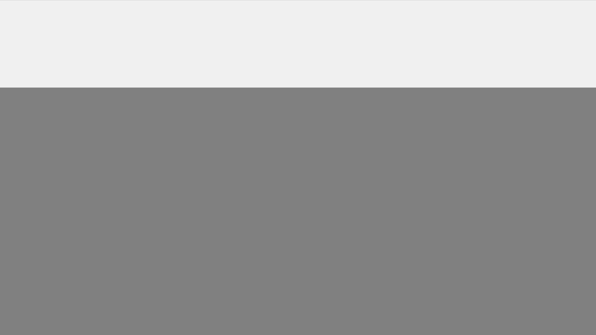




Архитектурные особенности
Чистая архитектура
Безопасность
Код организован с разделением логики на модели, маршруты и шаблоны, что улучшает поддержку и расширяемость.
Использование защиты паролей через их хеширование гарантирует безопасность пользовательских данных.
База данных
Поддержка шаблонов
SQLite используется как простая в настройке база данных, а Flask-Migrate упрощает обработку миграций.
Jinja2 и Bootstrap обеспечивают поддержку современных шаблонов и привлекательный интерфейс.
5

Slide 6

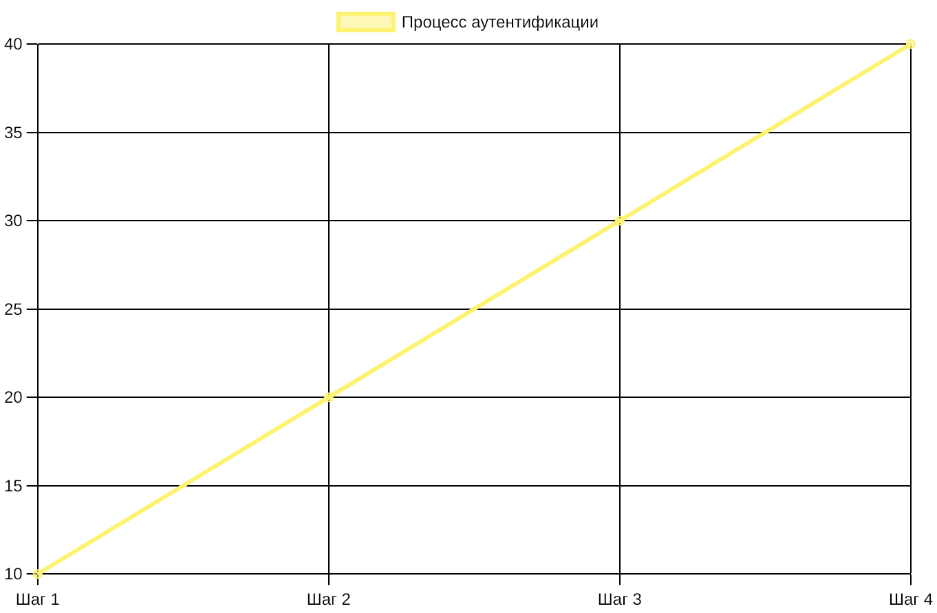
Процесс регистрации и аутентификации
Регистрация и вход пользователя поддерживаются Flask-Login для надежного управления сессиями. Процесс демонстрирует эффективную интеграцию с серверной частью для безопасного доступа.
6
Симулированные данные на основе процесса аутентификации.

Slide 7

Функциональность CRUD
Создание публикаций доступно зарегистрированным пользователям, позволяя поделиться информацией с сообществом.
Редактирование публикаций позволяет вносить изменения, сохранять их актуальными и правильными.
Удаление обеспечивает управление контентом, обеспечивая бдительность и актуальность всех данных.
7

Slide 8


Возможности для доработки
01
Добавление функции комментариев и лайков повысит интерактивность и вовлеченность пользователей. Это позволит создать более живое сообщество вокруг приложения.
02
Перенос на PostgreSQL обеспечит бóльшую надежность данных. REST API улучшит интеграцию с другими сервисами и упростит расширение функционала.
8

Slide 9
Путь к совершенству Проект успешно интегрирует Flask с аутентификацией и CRUD, создавая основу для расширения и улучшения.

